Slide 1
Определение синуса, косинуса и тангенса угла
VN

Slide 2

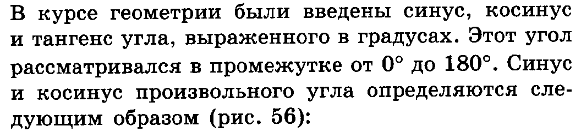





Определение синуса, косинуса и тангенса угла.
y
$$P_{n}$$
$$(cos∝, sin∝)$$
$$sin∝$$
$$∝$$
P(1;0)
x
$$cos∝$$
0
VN
VN

Slide 3
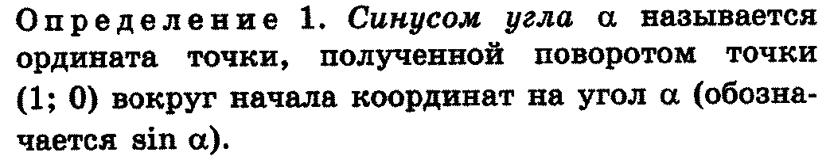


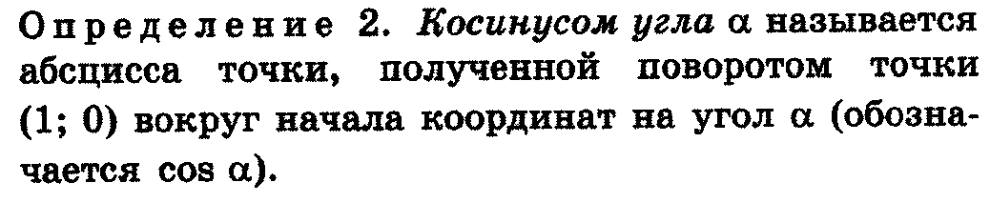
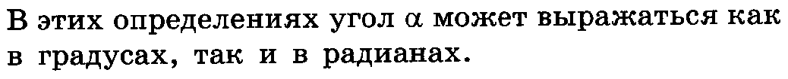
Определение синуса, косинуса и тангенса угла.
VN
VN

Slide 4



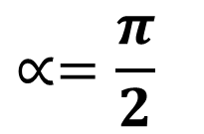


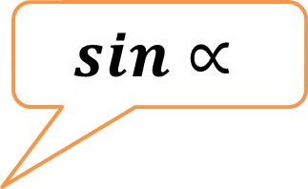

Определение синуса, косинуса и тангенса угла.
$$∝=\frac{π}{2}$$
$$cos$$
$$sin∝$$
$$cos∝$$
$$sin$$
K(0;1)
y
$$\frac{π}{2}$$
$$\frac{π}{2}$$
$$\frac{π}{2}$$
P(1;0)
x
0
= 0
= 1
VN
VN

Slide 5
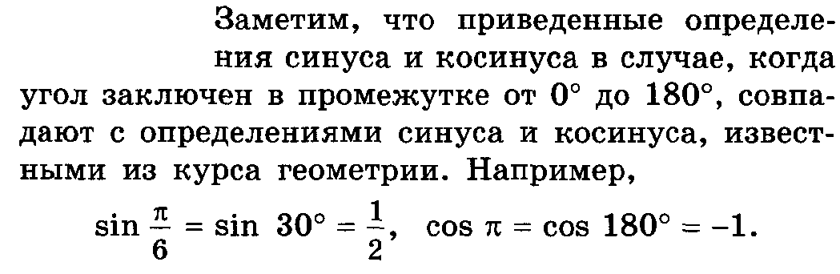
Определение синуса, косинуса и тангенса угла.
VN
VN

Slide 6




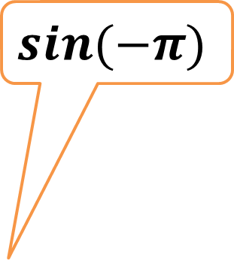
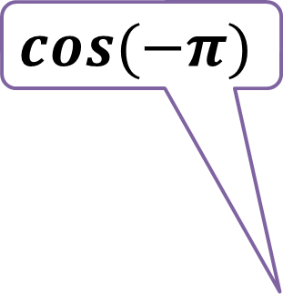
Определение синуса, косинуса и тангенса угла.
$$cos(−π)$$
$$sin(−π)$$
y
N(-1,0)
P(1;0)
x
0
$$−π$$
$$cos(−π)=−1$$
$$sin(−π)=0$$
VN
VN

Slide 7

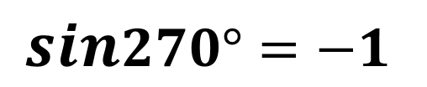


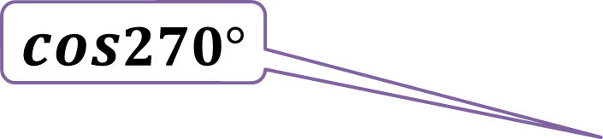
Определение синуса, косинуса и тангенса угла.
y
$$270°$$
P(1;0)
x
0
$$cos270°$$
$$sin270°$$
L(0;-1)
$$cos270°=0$$
$$sin270°=−1$$
VN
VN

Slide 8
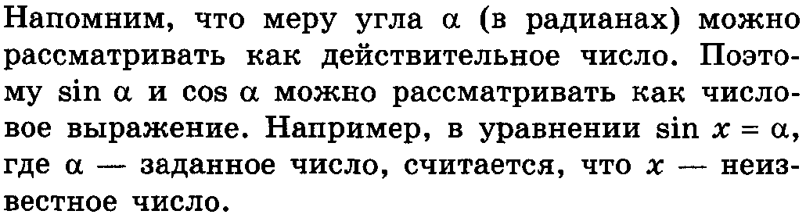
Определение синуса, косинуса и тангенса угла.
VN
VN

Slide 9

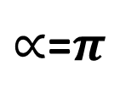
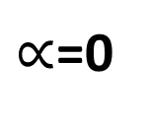

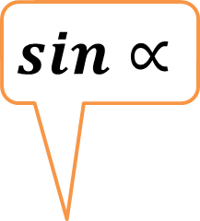

Определение синуса, косинуса и тангенса угла.
y
$$sin∝$$
$$sin∝$$
N(-1,0)
$∝$=$π$
$∝$=0
P(1;0)
x
0
$$x=πk,k∈Z$$
VN
VN

Slide 10

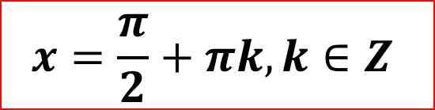

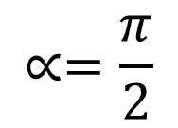

Определение синуса, косинуса и тангенса угла.
$$cos(\frac{π}{2})$$
y
K(0; 1)
$$∝=\frac{π}{2}$$
P(1; 0)
x
0
$$∝=\frac{−π}{2}$$
$$cos(−\frac{π}{2})$$
L(0; -1)
$$x=\frac{π}{2}+πk,k∈Z$$
VN
VN

Slide 11
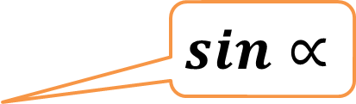
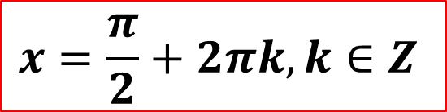
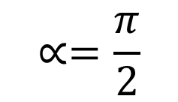
Определение синуса, косинуса и тангенса угла.
$$sin∝$$
y
K(0;1)
$$∝=\frac{π}{2}$$
P(1; 0)
x
0
$$x=\frac{π}{2}+2πk,k∈Z$$
VN
VN

Slide 12


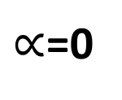

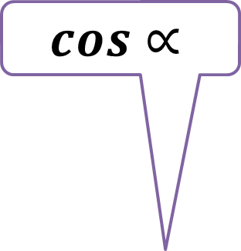
Определение синуса, косинуса и тангенса угла.
$$cos∝$$
y
$∝$=0
P(1; 0)
x
0
$$x=2πk,k∈Z$$
VN
VN

Slide 13




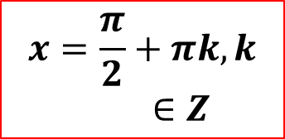
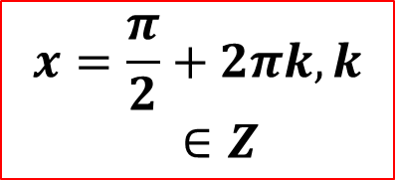
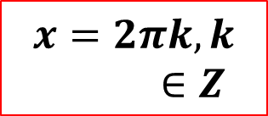
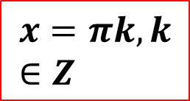
Определение синуса, косинуса и тангенса угла.
Частные уравнения с решениями
$$x=πk,k∈Z$$
$$x=\frac{π}{2}+πk,k∈Z$$
$$x=\frac{π}{2}+2πk,k∈Z$$
$$x=2πk,k∈Z$$
VN
VN

Slide 14

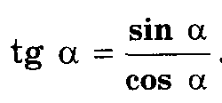
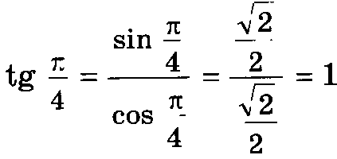
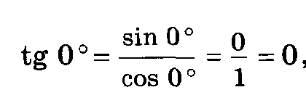
Определение синуса, косинуса и тангенса угла.
VN
VN

Slide 15
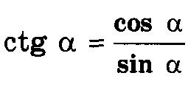
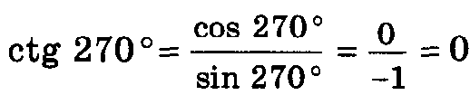
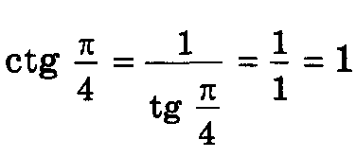
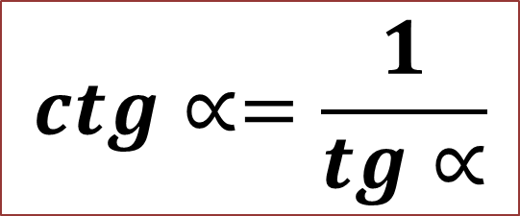
Определение синуса, косинуса и тангенса угла.
$$ctg∝=\frac{1}{tg∝}$$
VN
VN

Slide 16

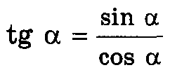
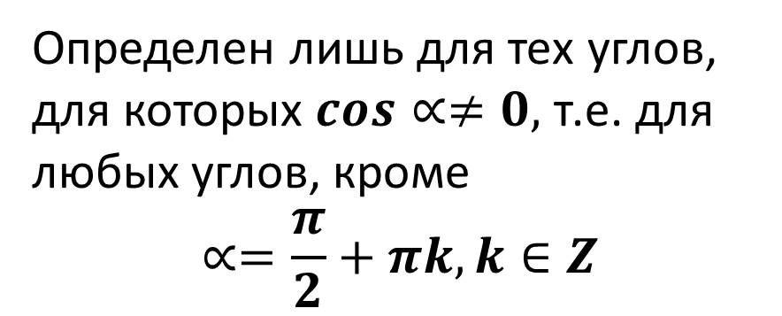
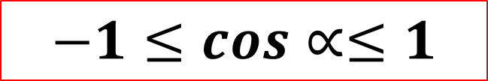

Определение синуса, косинуса и тангенса угла.
Определены для любого угла
$$−1≤sin∝≤1$$
$$−1≤cos∝≤1$$
Определен лишь для тех углов, для которых $cos∝≠0,$ т.е. для любых углов, кроме
$$∝=\frac{π}{2}+πk, k∈Z$$
VN
VN

Slide 17


Определение синуса, косинуса и тангенса угла.
Определен лишь для тех углов, для которых $sin∝≠0,$ т.е. для любых углов, кроме
$$∝=πk, k∈Z$$
VN
VN

Slide 18
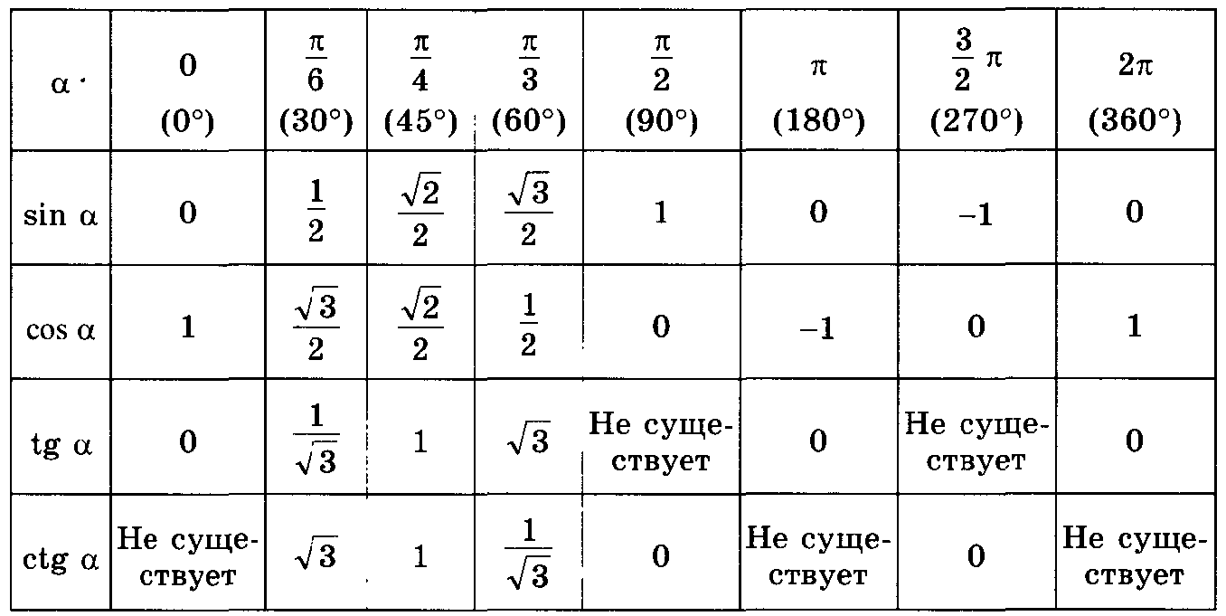
Определение синуса, косинуса и тангенса угла.
VN
VN

